Slide 1


姿勢推定の基本と
ディープラーニングを用いた実例
AI演習
https://www.kkaneko.jp/ai/ae/index.html
金子邦彦

Slide 2
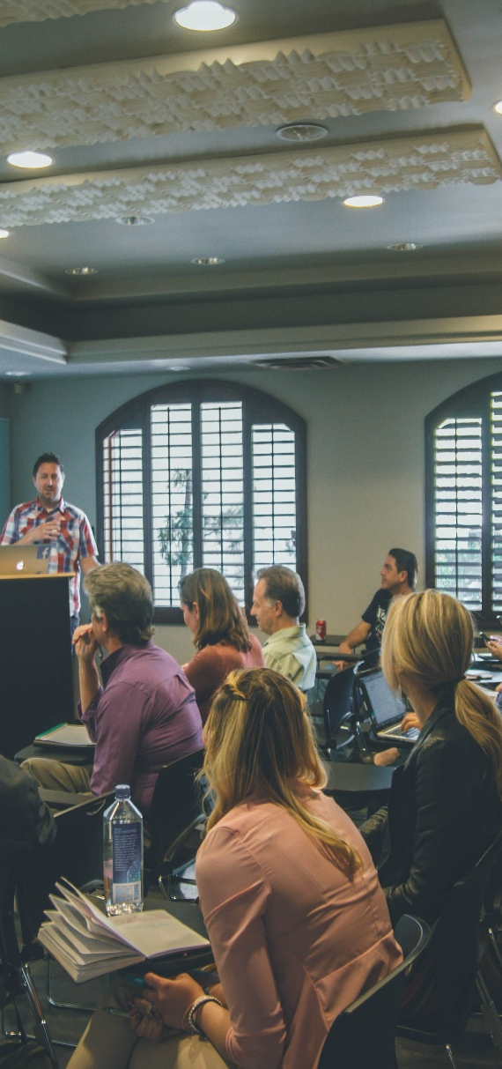
①姿勢推定の基本技術
②姿勢推定のバリエーションと実応用
③実用スキルの向上

Slide 3
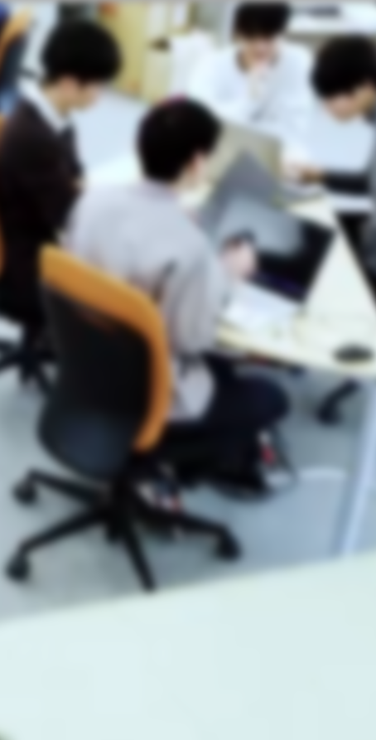
アウトライン
イントロダクション
姿勢推定の基本
人体の姿勢推定
ディープラーニングによる姿勢推定の仕組み
頭部の姿勢推定、物体の姿勢推定

Slide 4
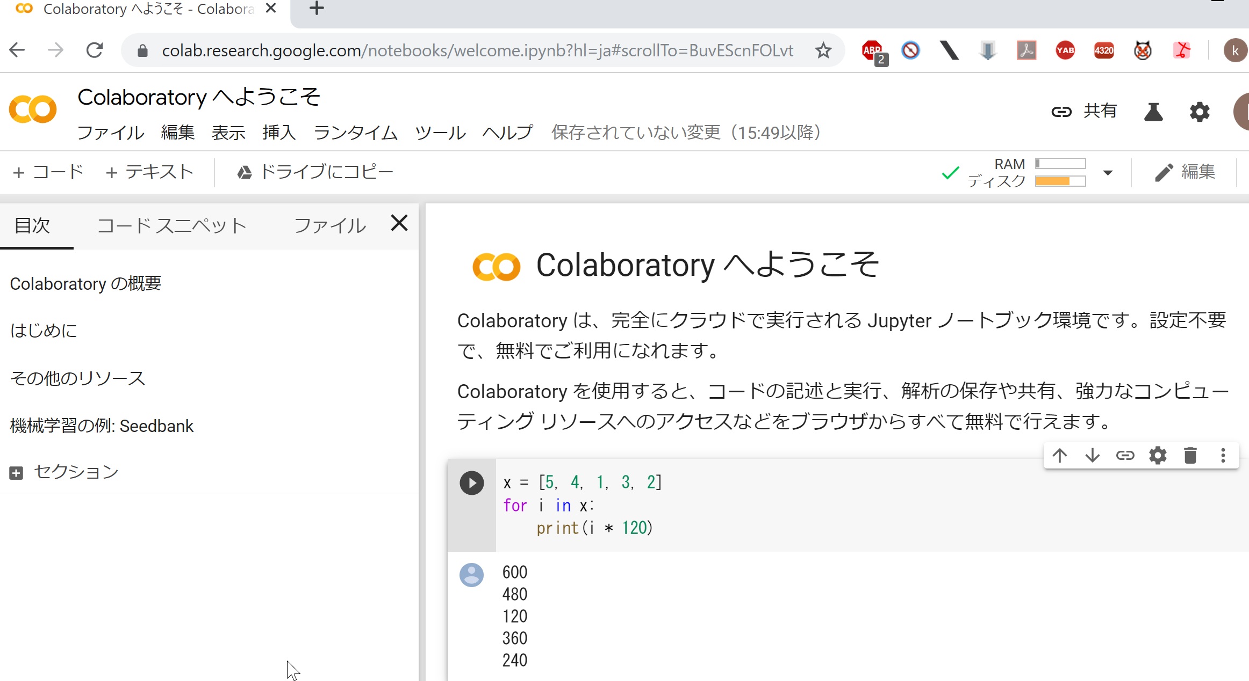
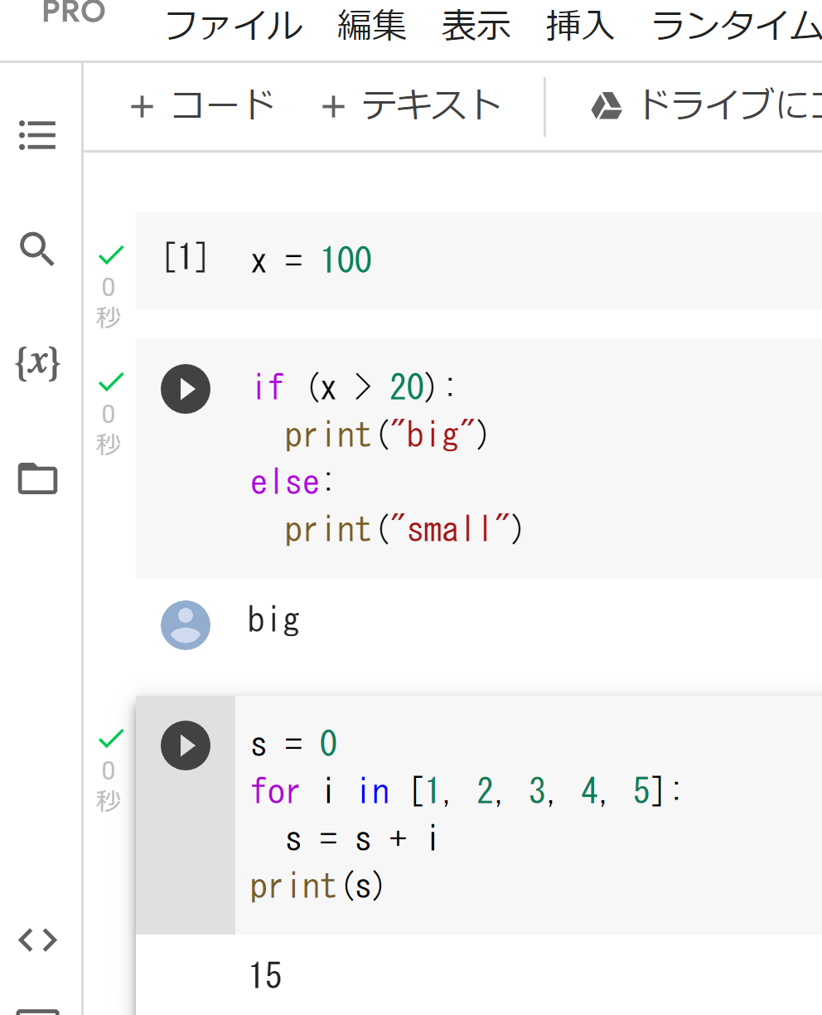
Google Colaboratory
URL: https://colab.research.google.com/
  オンラインで動く
  Python のノートブックの機能を持つ
  Python や種々の機能がインストール済み
  本格的な利用には，Google アカウントが必要

Slide 5
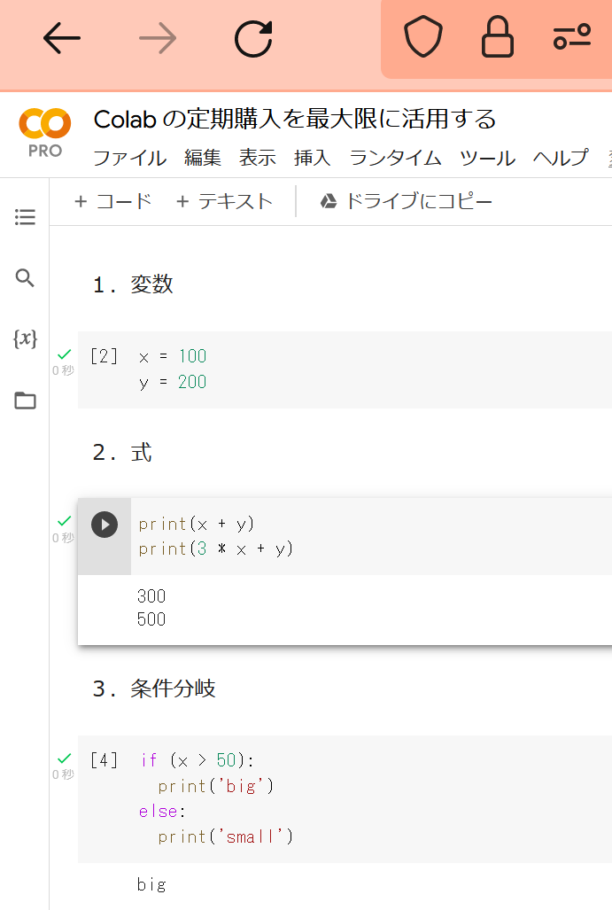
Google Colaboratory の全体画面
メニュー
メニュー
（目次，検索と置換，変数，ファイル）
コードセル，テキストセルの追加
コードセル，
テキストセルの
並び
Web ブラウザの画面

Slide 6
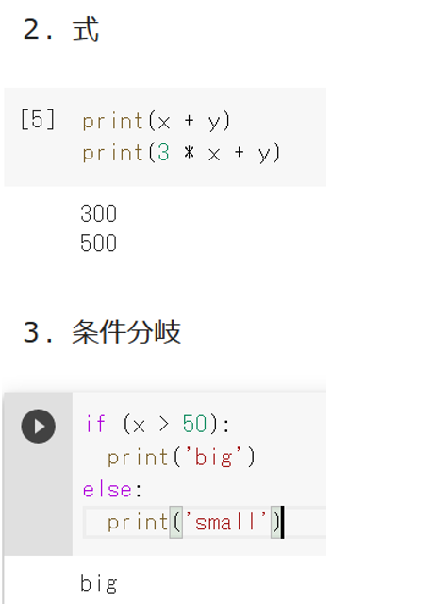
Google Colaboratory のノートブック
コードセル，テキストセルの２種類
コードセル： Python プログラム，コマンド，実行結果
テキストセル：説明文，図
テキストセル
コードセル
テキストセル
コードセル

Slide 7
11-1. イントロダクション

Slide 8
人工知能
知的なITシステム
機械学習
知的なITシステム
データから学習し、知的能力を向上
ディープラーニング
データから学習し、複雑なタスクを実行。多層のニューラルネットワークを使用

Slide 9
ディープラーニング
ディープラーニングに「ディープ」とついているのは、多層のニューラルネットワークを使用するため
層の数が少ない
層の数が多い（ディープ）

Slide 10
ディープラーニングまとめ
ディープラーニングは機械学習の一種であり、人工ニューラルネットワークを使用してデータから学習し、複雑なタスクを実行する技術
「ディープ」の名前は、多層のニューラルネットワークを使用することに由来
ディープラーニングが広く利用される理由は、多様なデータに適用でき、さまざまなタスクで高性能を発揮するため。例：画像認識、自然言語処理、音声認識など。

Slide 11
畳み込みニューラルネットワーク（CNN）
畳み込みニューラルネットワーク（CNN）は画像理解や画像の分析に特化したディープラーニングの一種。
CNNは主に畳み込み層、プーリング層、全結合層の３種類（注）これら３種類以外のもさまざまある
畳み込み層：画像の局所的な特徴をとらえるための層。特徴は、画像内の顕著なパターンや属性（例：エッジ、テクスチャ）
プーリング層：特徴マップのサイズを縮小するための層。過学習を防止。計算効率を向上
全結合層：全ニューロンが前の層のすべてのニューロンと接続された層。畳み込み層とプーリング層を通過した後の特徴を基に、画像の分類や回帰を行う

Slide 12
畳み込みニューラルネットワーク（CNN）の例
畳
み
込
み
層
畳
み
込
み
層
畳
み
込
み
層
畳
み
込
み
層
プーリング層
畳
み
込
み
層
プーリング層
プーリング層
プーリング層
プーリング層
さまざまなバリエーション

Slide 13
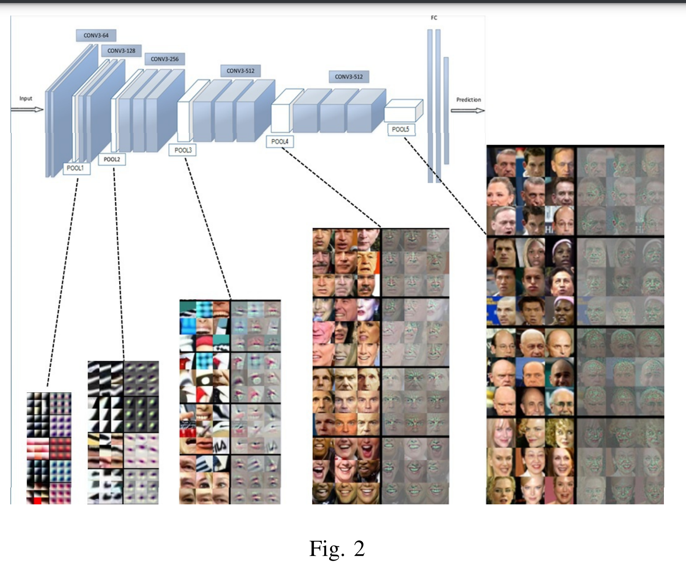
畳み込みニューラルネットワークでのパターン認識
「畳み込みニューラルネットワークの利用により，さまざまなレベルのパターンを抽出・認識できるようになる」という考える場合も
Mei Wang, Weihong Deng,
Deep Face Recognition: A Survey, arXiv:1804.06655, 2018.

Slide 14
畳み込みニューラルネットワーク（CNN）のメリット
画像理解、画像の分析の高精度化
画像の特徴を自動的に抽出
幅広い分野での応用

Slide 15
11-2. 姿勢推定の基本

Slide 16
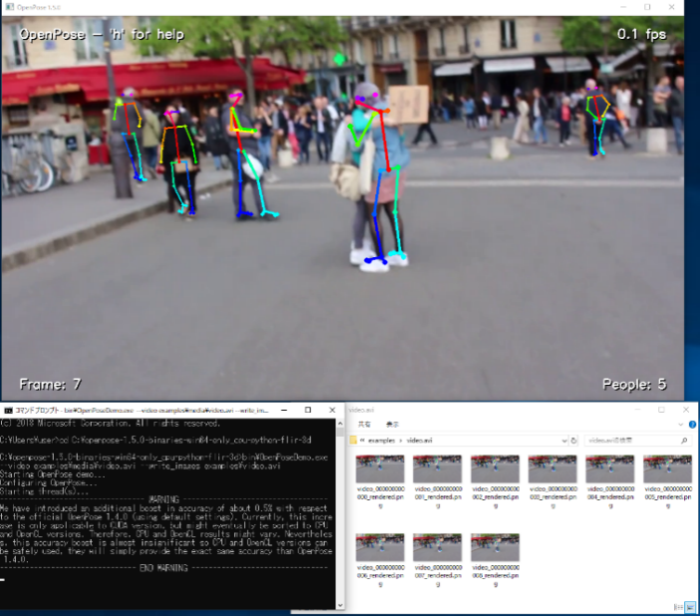
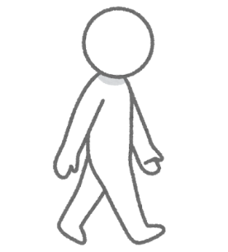
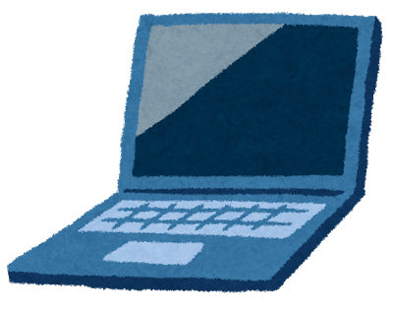
姿勢推定
姿勢推定は、人間の全身（人体）、頭部、およびその他のオブジェクトの位置と方向を推定する技術
人工知能で処理
撮影
姿勢推定の結果

Slide 17
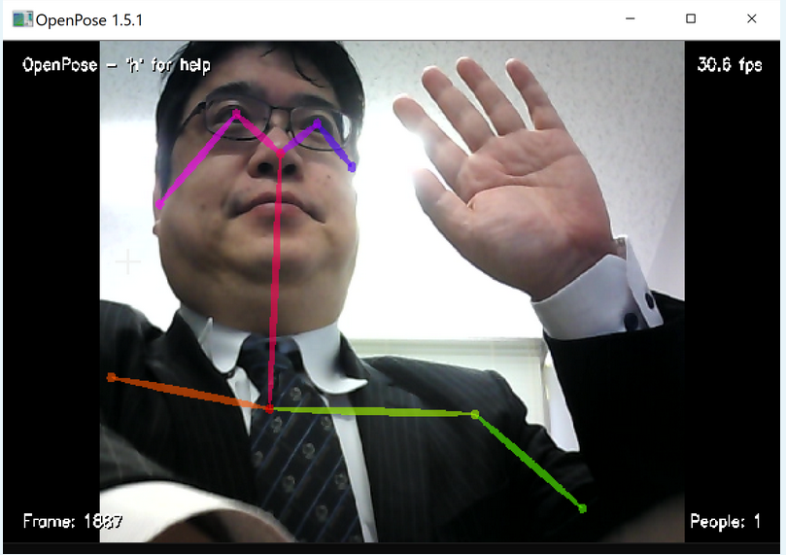
（OpenPose を使用）

Slide 18
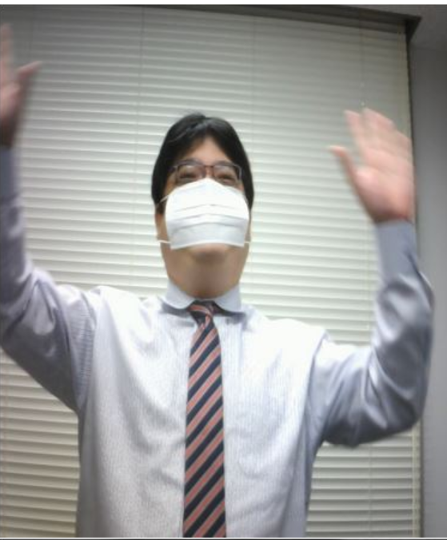
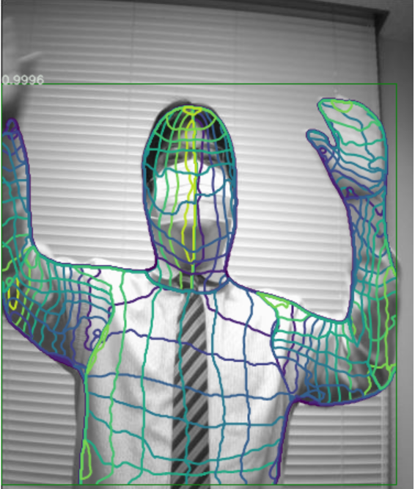
（Detectron2 の DensePose を使用）

Slide 19
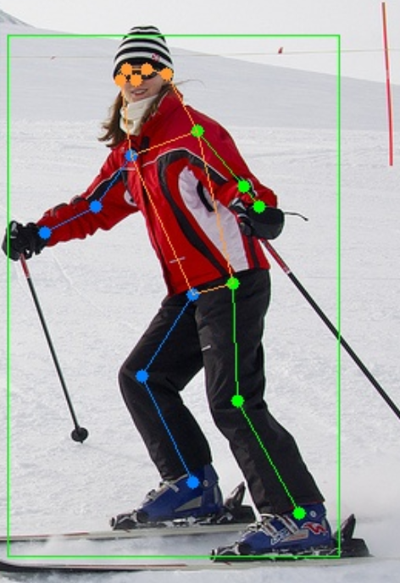
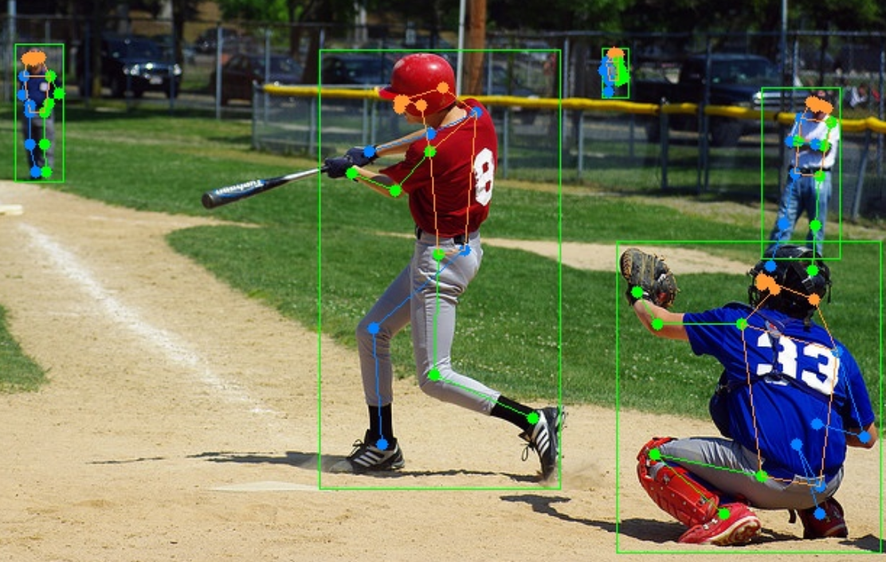

Slide 20
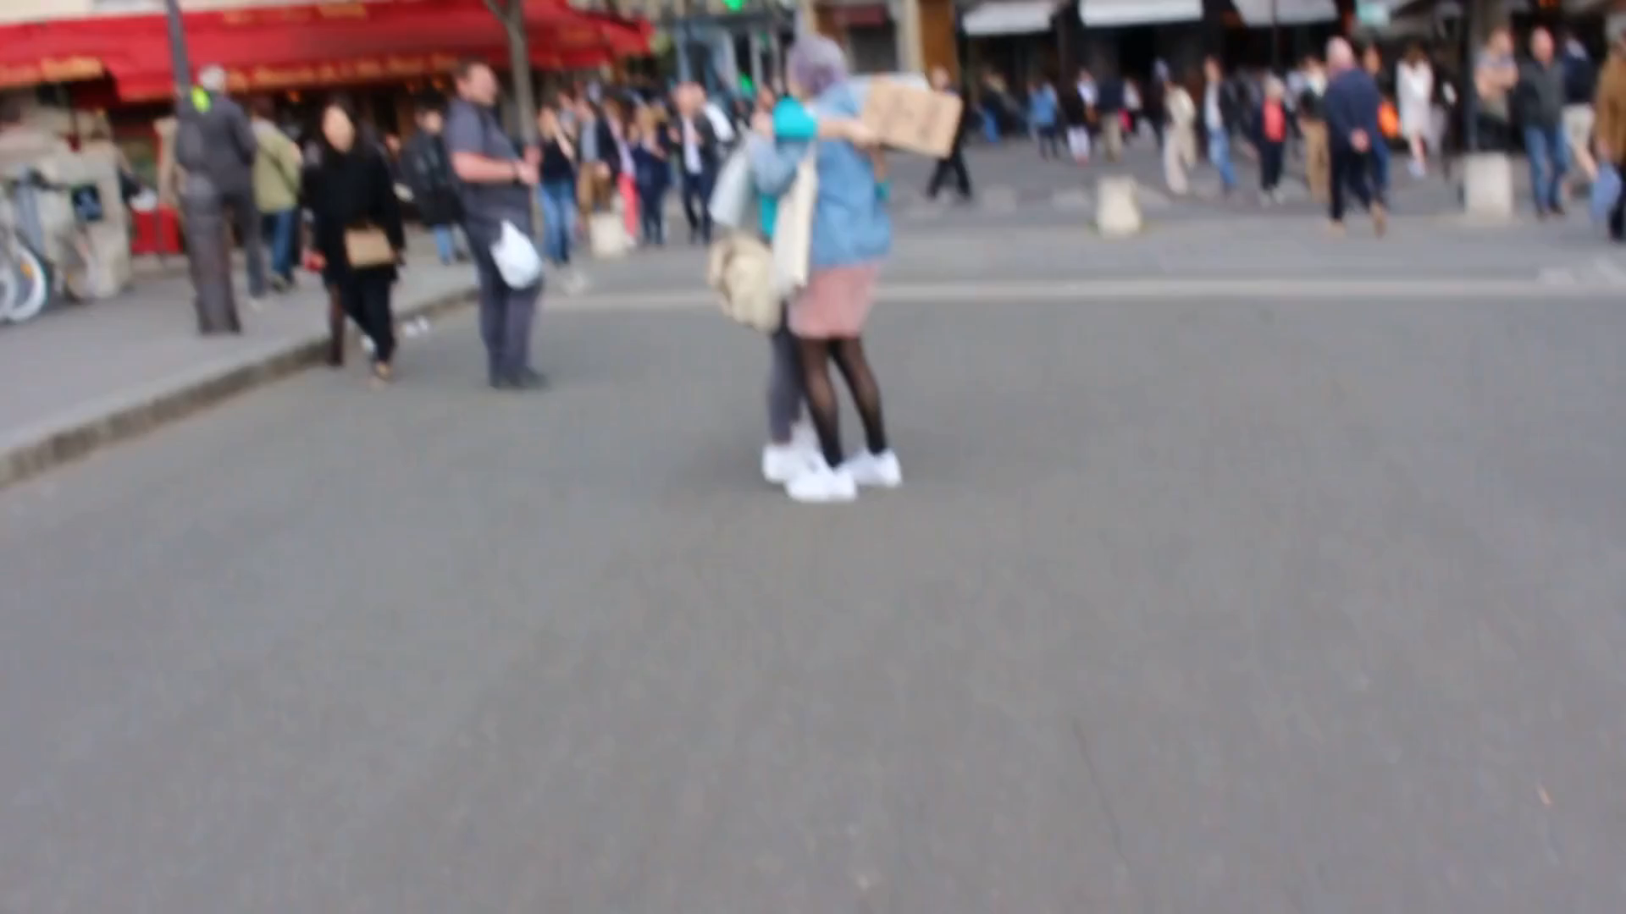
ビデオの例

Slide 21

ビデオの例

Slide 22
姿勢推定（人やオブジェクトの動きを読み解く）
人間の全身：人間の動きや行動。その人の活動や意図
手や足の指：手指や足指の動き。細やかな指示や意図
頭部：視線や注視の向き。意図や関心の対象
オブジェクト：オブジェクトのふるまい。オブジェクトと人の相互作用。

Slide 23
姿勢推定の歴史
数十年前に研究開始：姿勢推定は数十年前に開始
初期の技術：センサーやマーカーに基づくシステム
画像処理技術の進化：高度な画像処理技術が登場
ディープラーニングの影響: ディープラーニングにより、姿勢推定の精度と効率が向上

Slide 24
姿勢推定の多様な応用分野
監視とセキュリティ：公共の場で、人々の行動を監視。危険や異常を検出
エンターテイメント：キャラクター・アニメーションの元データを作成
ヒューマンコンピュータインタラクション：人間とコンピュータが相互作用するインタラクション
スポーツ分析：選手の動きを分析。怪我を予防
医療、リハビリ：身体の動きを評価。リハビリ効果の確認
頭部追跡の応用：VR/AR、運転者の集中の確認など
オブジェクトの向きの応用：ロボット、倉庫の荷物、自動運転車など

Slide 25
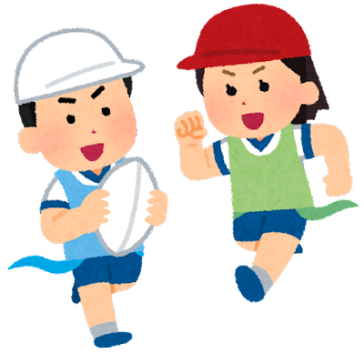
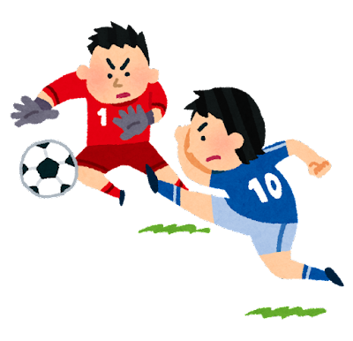
姿勢推定の用途①
状況把握，行動予測

Slide 26

姿勢推定の用途②
行動検知

Slide 27
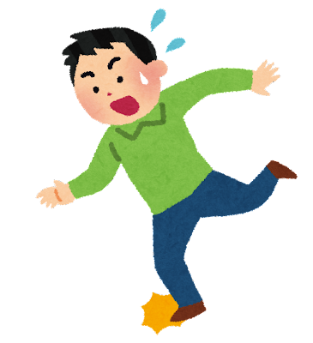
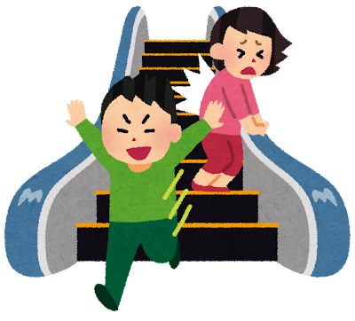
姿勢推定の用途③
危険の察知，救援・救護

Slide 28
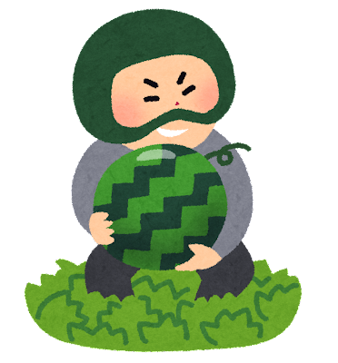
姿勢推定の用途④
監視，防犯

Slide 29
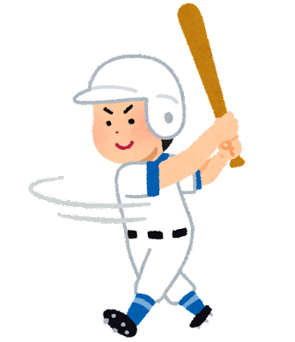
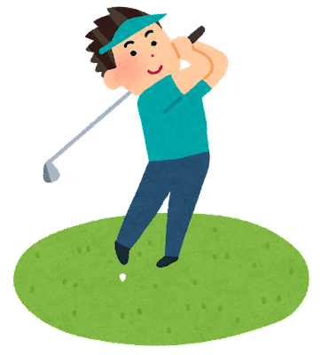
姿勢推定の用途⑤
トレーニング，フィットネス，エクササイズ

Slide 30
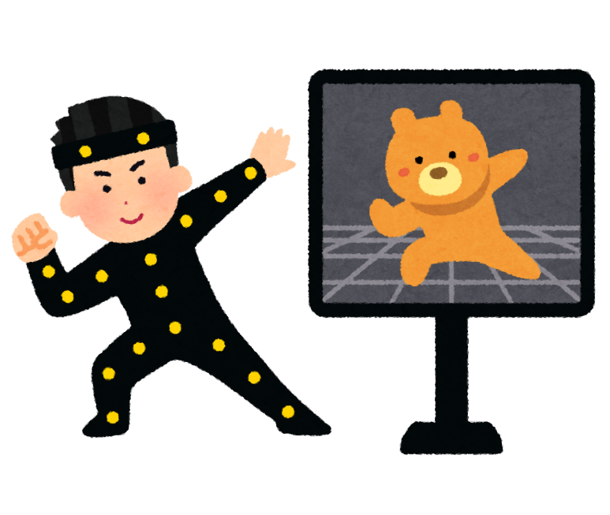
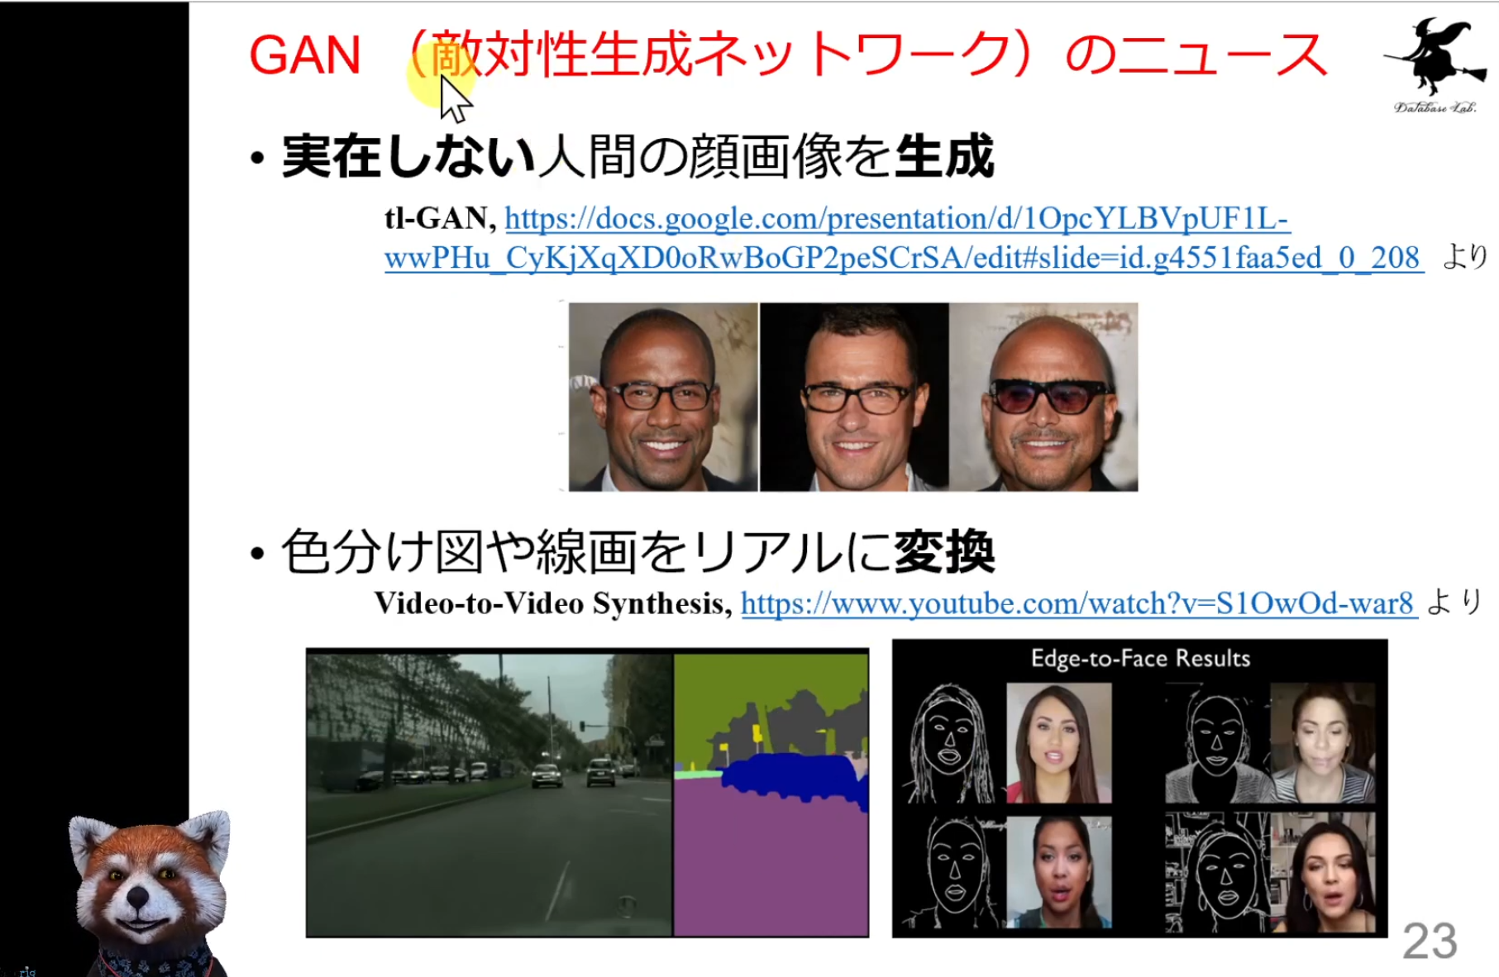
姿勢推定の用途⑥
アバター（バーチャル・キャラクタ）の操作
アバター（バーチャル・キャラクタ）

Slide 31
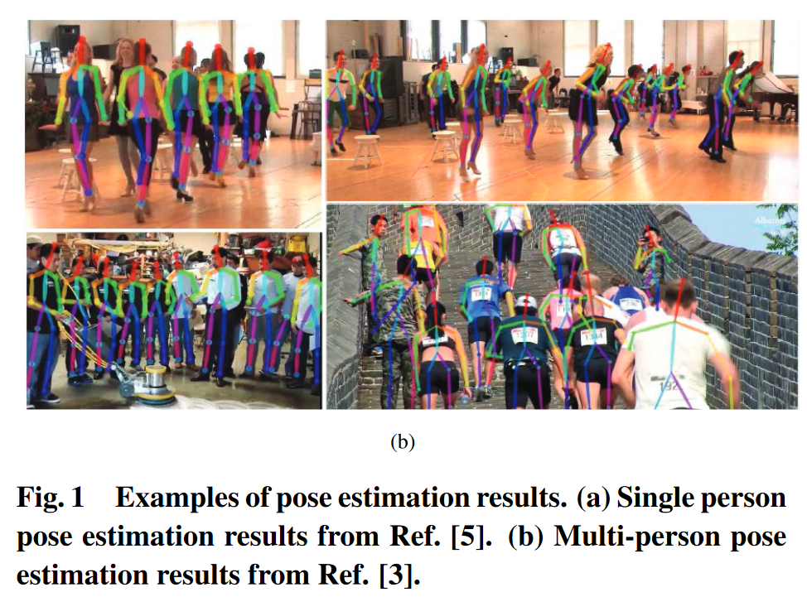
姿勢推定の用途⑦
集団行動の観察，分析，監視
Qi Dang, Jianqin Yin, Bin Wang, Wenqing Zheng,
Deep Learning Based 2D Human Pose Estimation: A SurveyDeep Learning Based 2D Human Pose Estimation: A Survey,
Tsinghua Science and TechnologyTsinghua Science and Technology,
Volume 24 Issue 6 Article 5, 2019.

Slide 32
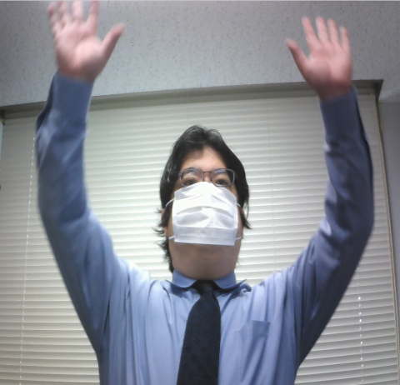
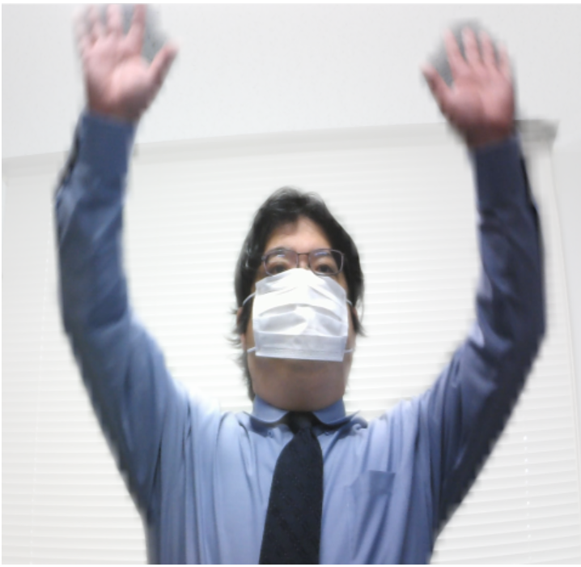
姿勢推定の用途⑧
姿勢推定の結果を用いて，画像から人物を切り出す

Slide 33
ここまでのまとめ
姿勢推定は、人間の全身（人体）、頭部、およびその他のオブジェクトの位置と方向を推定する技術
要素
人間の全身：人間の動きや行動。その人の活動や意図。
手や足の指：手指や足指の動き。細やかな指示や意図。
頭部：視線や注視の向き。意図や関心の対象。
オブジェクト：オブジェクトのふるまい。オブジェクトと人の相互作用。
歴史
数十年前に始まった。現在は、ディープラーニングの応用が進んでいる
応用分野
エンターテイメント、セキュリティ、ヒューマンコンピュータインタラクションなどさまざま

Slide 34
11-3. 人体の姿勢推定

Slide 35
人体の姿勢推定とキーポイント
キーポイントの検出：姿勢推定では、人体の特定の「キーポイント」（特徴となるポイント）を検出し、位置を特定
姿勢推定：位置が特定されたキーポイントを結びつけることで、人間の全身の姿勢を推定

Slide 36
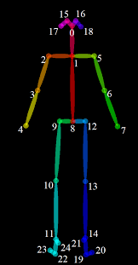
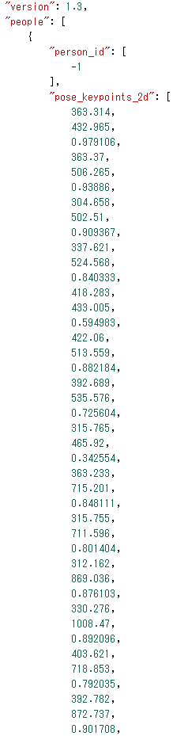
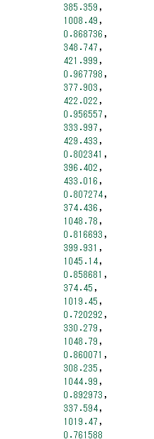
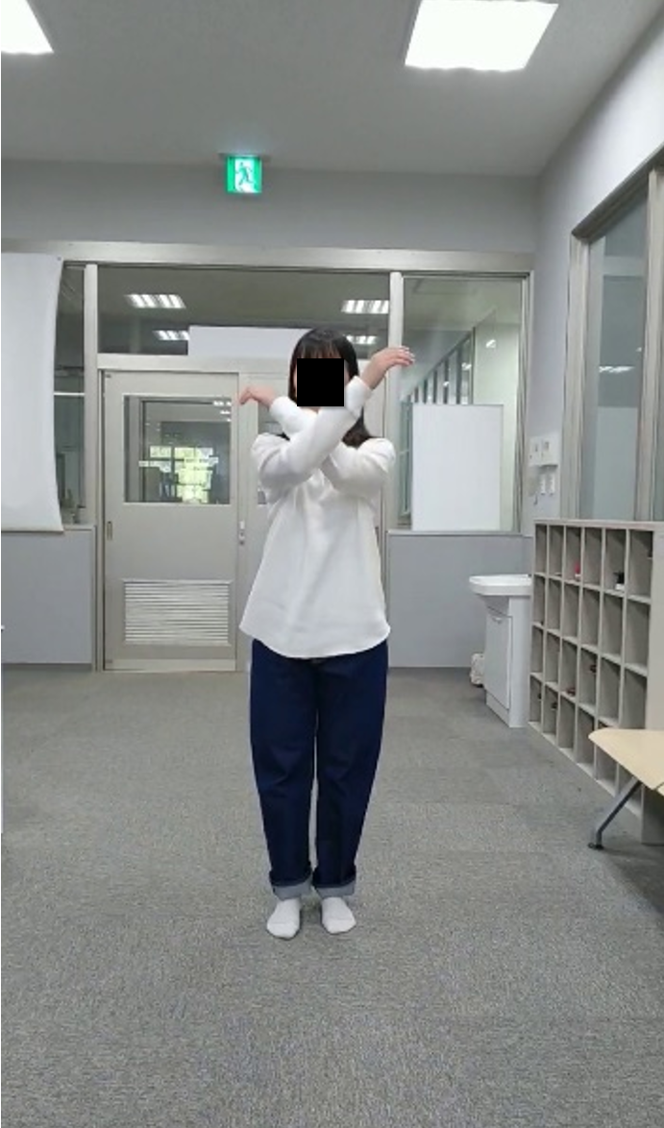
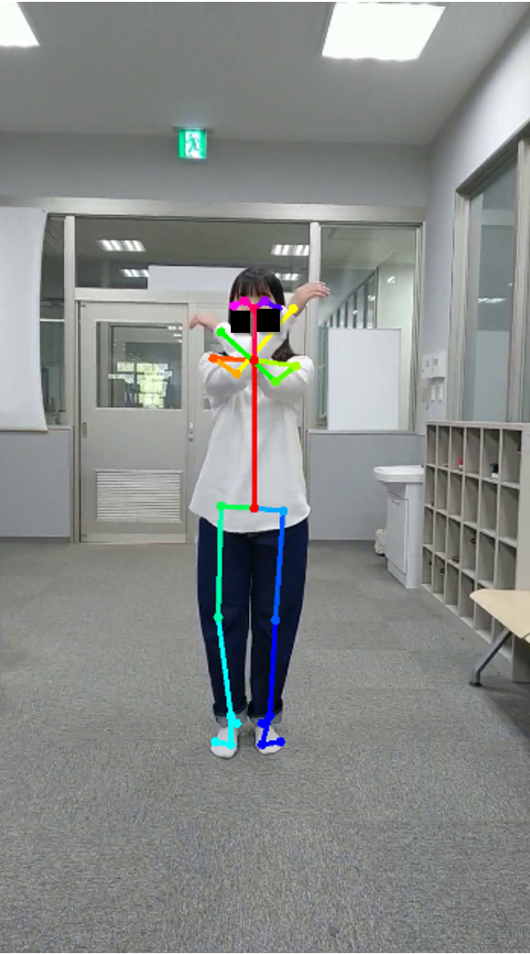
キーポイントとボーン
ボーン ＝ 骨格， キーポイント ＝ 特徴となるポイント
画像で表示したボーン情報
キーポイントのデータファイル
（特徴点の x, y 座標と
個々の信頼度のデータ）
OpenPoseのキーポイントとボーン

Slide 37
キーポイントとボーン
ボーン ＝ 骨格， キーポイント ＝ 特徴となるポイント
OpenPose では，25個のキーポイントが定まっている
（OpenPose は，人体の姿勢推定の一手法）
0:鼻 1:首 2:右肩 3:右ひじ 4:右手首
5:左肩6:左ひじ 7:左手首 8:真ん中腰
9:右腰 10:右ひざ 11:右足首 12:左腰
13:左ひざ 14:左足首 15:右目16:左目
17:右耳 18:左耳 19:左足親指 20:左足小指
21:左かかと 22:右足親指 23:右足小指
24:右かかと
OpenPoseのキーポイントとボーン

Slide 38
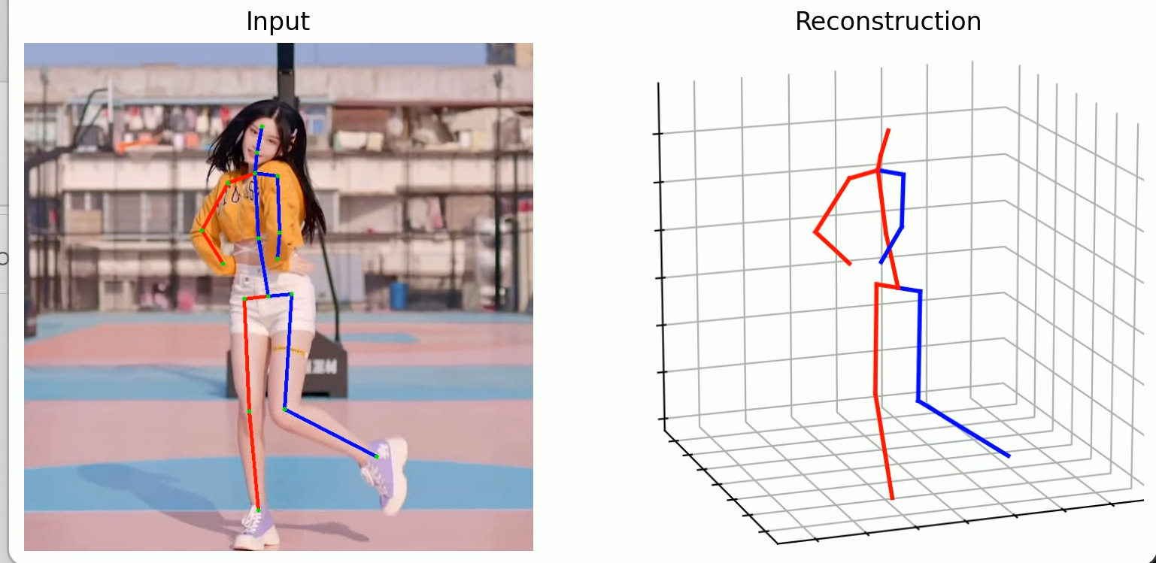
２次元と３次元の姿勢推定
姿勢推定は２次元（平面的な推定）と３次元（空間的な推定）の２種類
２次元: ２次元的な（平面の）姿勢を推定
３次元: 空間的な深さ情報（奥行き）を含め、３次元的な姿勢を推定
３次元の姿勢推定は、より詳細な情報を提供
３次元姿勢推定

Slide 39
３次元の姿勢推定
３次元の姿勢推定は、空間的な深さ情報（奥行き）を含め、３次元的な姿勢を推定
人体表面のポリゴンメッシュを付けたり、アクションの分類を行うなどの応用

Slide 40
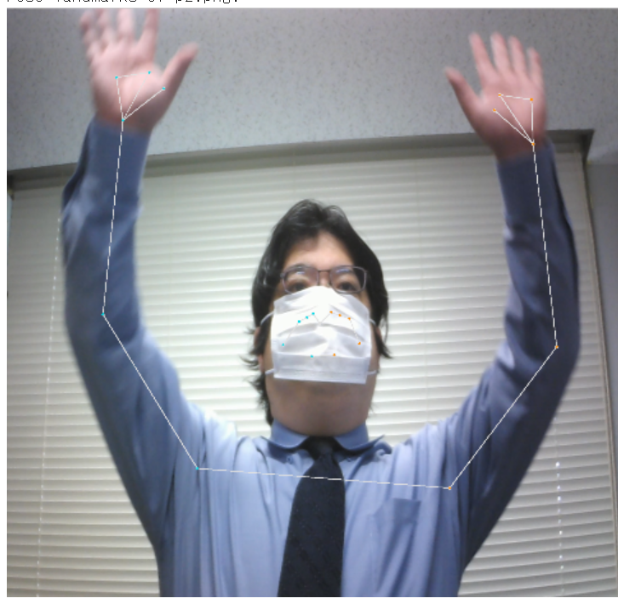
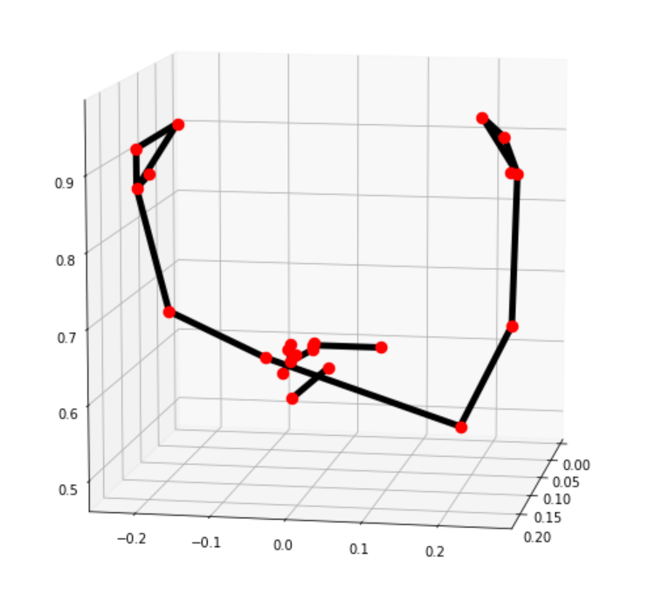
３次元の姿勢推定の例
キーポイントの位置情報
は３次元（縦，横，奥行き）
キーポイントとボーン

Slide 41
ここまでのまとめ
人体の姿勢推定とキーポイント
姿勢推定では、人体の特定の「キーポイント」（特徴となるポイント）を検出し、位置を特定
姿勢推定：位置が特定されたキーポイントを結びつけることで、人間の全身の姿勢を推定
OpenPose：人体の姿勢推定の一手法。25個のキーポイント（鼻、首、右肩、右ひじなど）
２次元と３次元の姿勢推定
２次元の姿勢推定： ２次元的な（平面の）姿勢を推定
３次元の姿勢推定： 空間的な深さ情報（奥行き）を含む、より詳細な姿勢推定

Slide 42
11-4. ディープラーニングによる姿勢推定の仕組み

Slide 43
姿勢推定とディープラーニング
ディープラーニングの利用により、姿勢推定の精度が向上。
以下のような課題が部分的に解決
多人数の対応
人体の向きや姿勢のバリエーション
個々の人体の個性
部分遮蔽
照明のバリエーション（夜間、影）
衣服のバリエーション
さまざまな状況において、部分隠蔽があっても、姿勢推定ができるようになってきた

Slide 44
姿勢推定とディープラーニング
ディープラーニングは万能ではなく、次のような問題がある
訓練データのバリエーションの不足
姿勢推定のために「制限のある実験環境」で撮影されたデータを使う場合、訓練データのバリエーションが限られ、その範囲でしか姿勢推定できない
この問題の解決のため、自己教師あり学習などのアプローチが行われている

Slide 45
ディープラーニングによる姿勢推定
キーポイントの検出
次の手順で、複数人体のキーポイント（特徴となるポイント）を識別
  部位の位置推定: 鼻、首、右肩、右ひじなどの部位を検出。
  同一人物のキーポイント特定: ステップ①の結果をもとに、同一人物の部位を集めて、最終的なキーポイントを得る
2. 姿勢推定
位置が特定されたキーポイントを結びつけることで、人間の全身の姿勢を推定

Slide 46
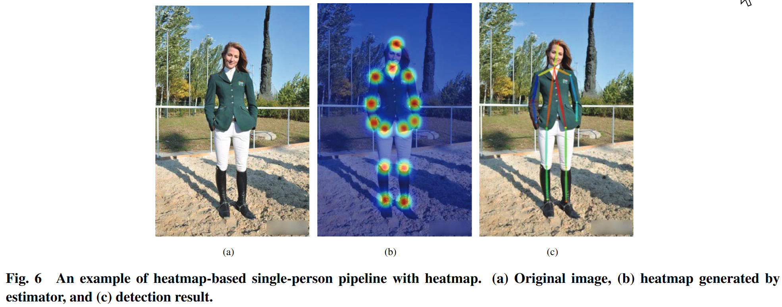
キーポイントの検出
元画像 ①部位の ②同一人物の
位置推定 キーポイント特定
Qi Dang, Jianqin Yin, Bin Wang, Wenqing Zheng,
Deep Learning Based 2D Human Pose Estimation: A SurveyDeep Learning Based 2D Human Pose Estimation: A Survey,
Tsinghua Science and TechnologyTsinghua Science and Technology,
Volume 24 Issue 6 Article 5, 2019.

Slide 47
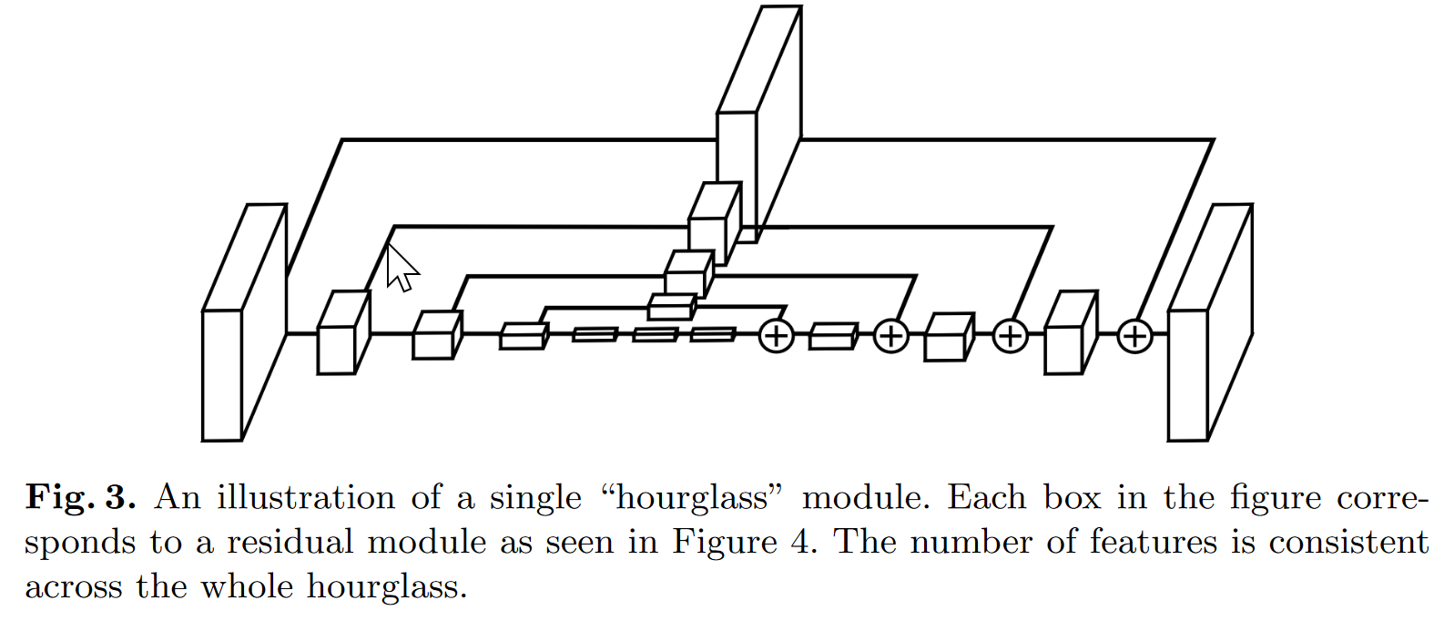
部位の位置推定を行う Hourglass
各レベルでの推定結果を
後段へ
画像の縮小
画像の拡大
部位の位置推定
部位の大きさはさまざま ⇒ マルチスケールの画像を使う
画像を複数レベルに縮小し，各レベルで部位を検出
元の大きさに戻しながら，検出結果を重ね合わせ
Alejandro Newell, Kaiyu Yang, and Jia Deng,
Stacked Hourglass Networks for Human Pose Estimation,
arXiv:1603.06937v2, 2016.
https://arxiv.org/pdf/1603.06937v2.pdf

Slide 48
部位の位置推定を行う Hourglass
画像の縮小： 畳み込み層とプーリング層で可能
画像の拡大： 逆畳み込み層あるいはアップサンプリング層で可能
Hourglass は、部位の位置推定に特化した畳み込みニューラルネットワーク

Slide 49
３次元の人体姿勢推定の技術
MotionAGFormer (2023年)
MHFormer (2022年)
MotionBERT (2022年)
DiffPose (2022年)

Slide 50
ディープラーニングによる３次元の姿勢推定
1. キーポイントの検出
次の手順で、複数人体のキーポイント（特徴となるポイント）を識別
  部位の位置推定: 鼻、首、右肩、右ひじなどの部位を検出。
  同一人物のキーポイント特定: ステップ①の結果をもとに、同一人物の部位を集めて、最終的なキーポイントを得る
  ②の結果のキーポイントに対して、空間的な深さ（奥行）を求め、３次元の姿勢推定を実行 ＝追加処理
2. 姿勢推定
位置が特定されたキーポイントを結びつけることで、人間の全身の姿勢を推定

Slide 51
ここまでのまとめ
人体の姿勢推定の精度向上
多人数対応、姿勢のバリエーション、部分遮蔽、照明・衣服のバリエーションへの対応。
処理手順
  部位の位置推定
  同一人物のキーポイント特定
  キーポイントに対して深さ（奥行）を求める（３次元の姿勢推定を行う場合の追加処理）。
ディープラーニングによる姿勢推定の現在の課題
訓練データのバリエーション不足、自己教師あり学習のアプローチ。

Slide 52
11-5. 頭部の姿勢推定、物体の姿勢推定

Slide 53
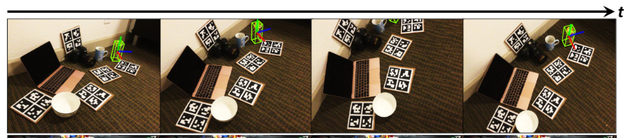
物体の姿勢推定
画像から，物体の３次元の位置（たて、よこ、奥行き）と方向の情報を得る
Wen, B and Bekris, Kostas E,
BundleTrack: 6D Pose Tracking for Novel Objects without Instance or Category-Level 3D Models,
IEEE/RSJ International Conference on Intelligent Robots and Systems, 2021.

Slide 54
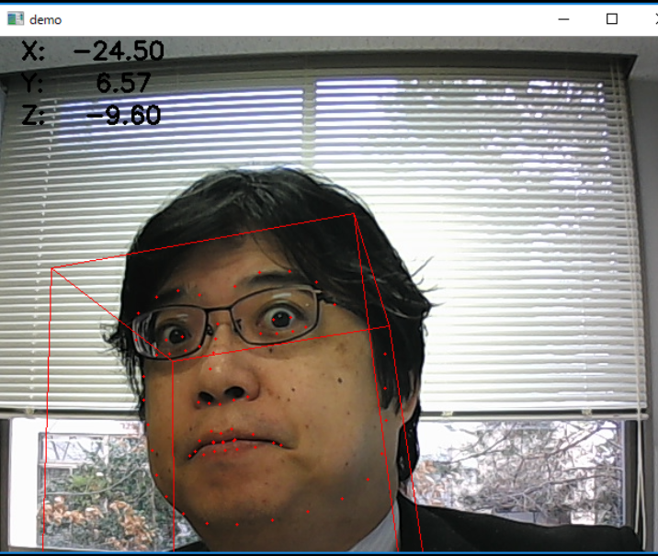
頭部の姿勢推定
頭部の画像から，頭部の３次元の位置（たて、よこ、奥行き）と方向の情報を得る
lincolnhard/head-pose-estimation を使用
https://github.com/lincolnhard/head-pose-estimation

Slide 55
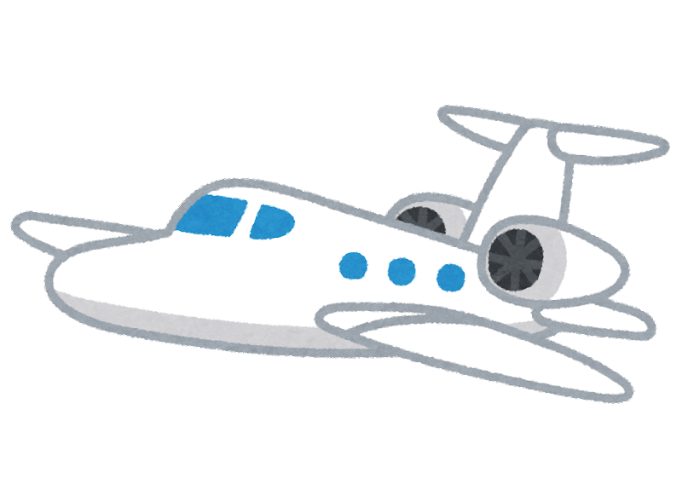
方向：基準となる３つの軸から，どれだけ回転したか
z
ヨー
(yaw)
x
ロール
(roll)
y
ピッチ
(pitch)

Slide 56
物体の位置推定，頭部の位置推定
画像から，物体や頭部の次の結果を得る
位置（縦，横，奥行きの３つの数値）
向き（３つの回転軸なので，３つの数値）

Slide 57
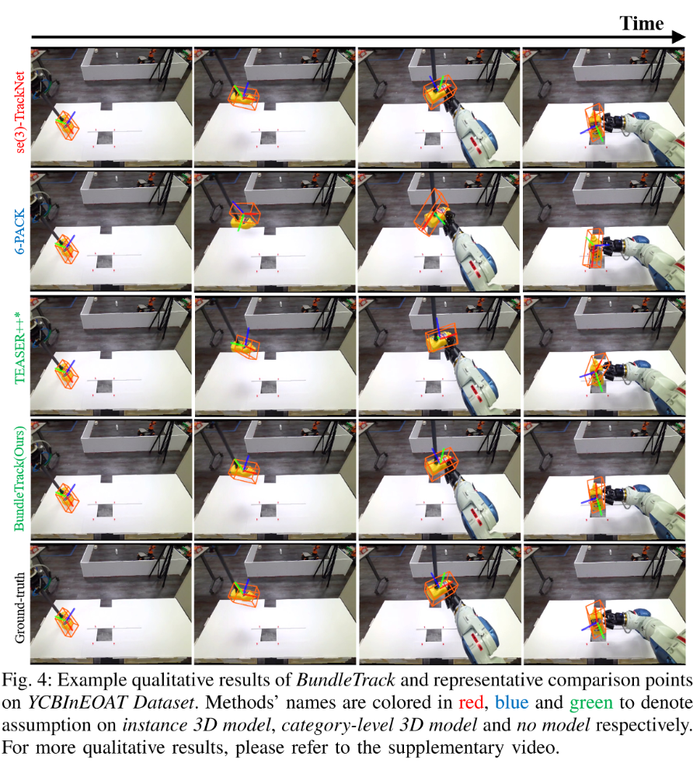
物体の姿勢推定の用途
ロボットハンドによる物体移動
Wen, B and Bekris, Kostas E,
BundleTrack: 6D Pose Tracking for Novel Objects without Instance or Category-Level 3D Models,
IEEE/RSJ International Conference on Intelligent Robots and Systems, 2021.

Slide 58
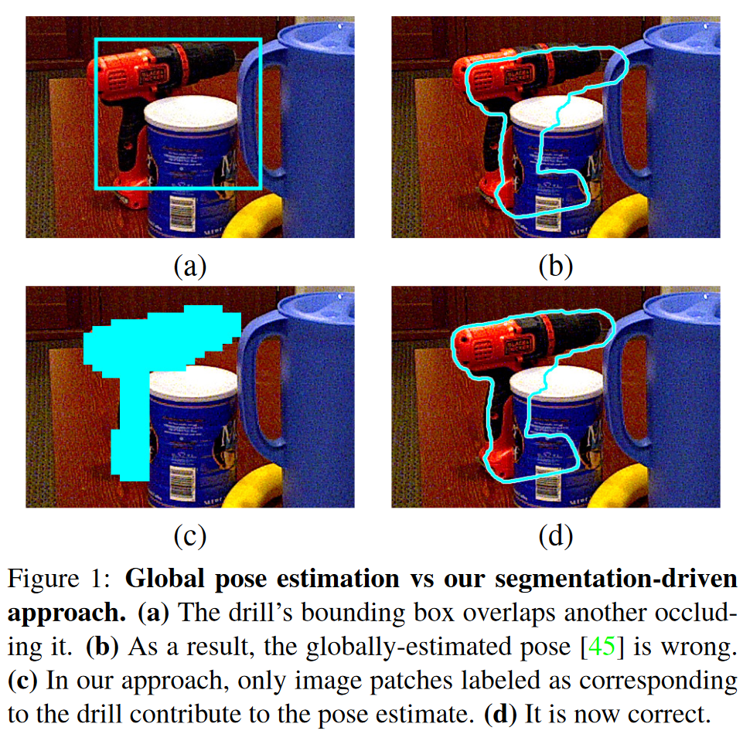
物体の姿勢推定
部分隠蔽された物体についても、姿勢推定（位置と方向の推定）ができるように
（姿勢推定により，セグメンテーションの精度が向上する，という考え方も登場）
Segmentation-driven 6D Object Pose Estimation
Yinlin Hu, Joachim Hugonot, Pascal Fua, Mathieu Salzmann
arXiv:1812.02541, 2018.

Slide 59
11-6. 演習

Slide 60
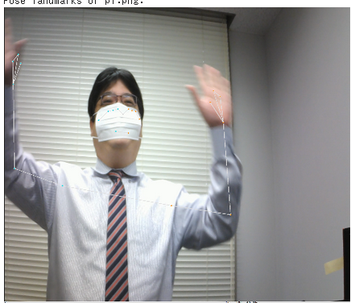
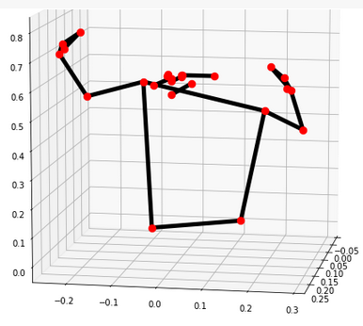
人体の３次元姿勢推定①
使用するページ:
https://colab.research.google.com/drive/13nOMSW0Dzx_LjN9XEG99jtvgMACl4m9V
2. 目的
姿勢推定、キーポイント，ボーンについて理解を深める
3. 各自で行うこと
各自で説明、ソースコード、実行結果を確認する．

Slide 61
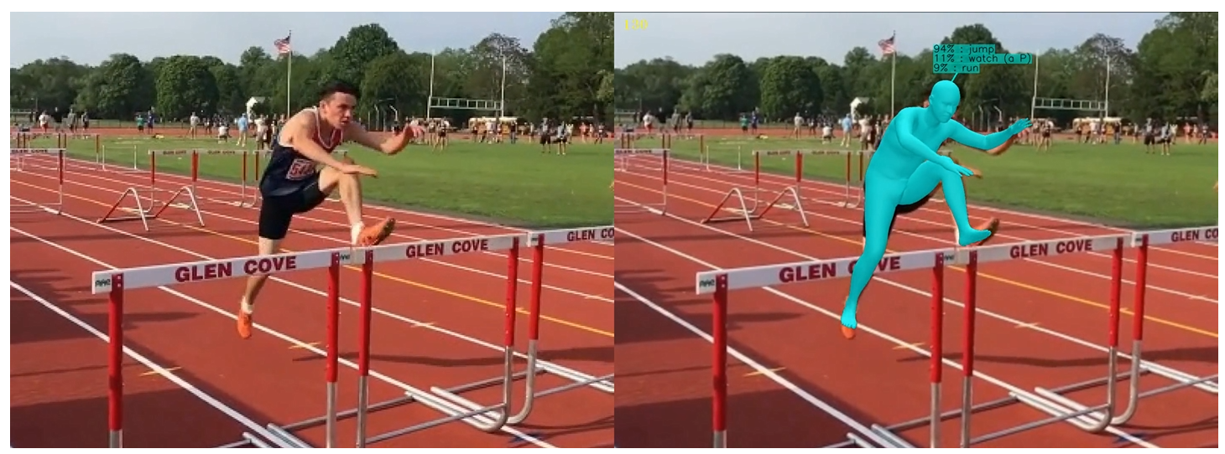
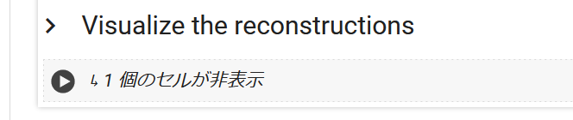
人体の３次元姿勢推定②
使用するページ:
https://colab.research.google.com/drive/1QRLqEAePmgS41v0KQwf87G_Ss_BLhPYs?usp=sharing#scrollTo=nSbrUG6xxz7r
（LART の研究者によるデモページ）
2. 目的
LART の作者によるデモページにより、
３次元の姿勢推定の理解を深める
3. 各自で行うこと
各自で説明、ソースコード、実行結果を確認する．
クリックして
展開

Slide 62
全体まとめ①
姿勢推定は、人間の全身（人体）、頭部、およびその他のオブジェクトの位置と方向を推定する技術
人体の姿勢推定とキーポイント
姿勢推定では、人体の特定の「キーポイント」（特徴となるポイント）を検出し、位置を特定
姿勢推定：位置が特定されたキーポイントを結びつけることで、人間の全身の姿勢を推定
２次元と３次元の姿勢推定
２次元の姿勢推定： ２次元的な（平面の）姿勢を推定
３次元の姿勢推定： 空間的な深さ情報（奥行き）を含む、より詳細な姿勢推定

Slide 63
全体まとめ②
ディープラーニングによる人体の姿勢推定
人体の姿勢推定の精度向上
多人数対応、姿勢のバリエーション、部分遮蔽、照明・衣服のバリエーションへの対応。
処理手順
  部位の位置推定
  同一人物のキーポイント特定
  キーポイントに対して深さ（奥行き）を求める（３次元の姿勢推定を行う場合の追加処理）
物体と頭部の姿勢推定
位置と方向の情報を画像から得る

